Slide 1
Inovatīvais luksafors
2izb Edgars irbiņš
Kursa darbs
Kurss – Datorizētā iespiedplašu projektēšana

Slide 2
Darba mērķis:
Iegūt sekmīgu vērtējumu kursā Datorizētā iespiedplašu projektēšana.
Izstrādāt datorizētu iespiedplates prototipu, sava 2. kursa 1. semestra Mikrokontrolieri un iegultās sistēmas kursa ietvaros izstrādātajam kursa darbam ar nosaukumu «Inovatīvais luksafors».

Slide 3
Darba uzdevumi:
Izpētīt iepriekšējā semestrī izstrādāto eeschema principiālo shēmu un ja nepieciešams veikt izmaiņas un uzlabojumus, kā arī katrai komponentei piešķirt vai izveidot footprintus.
Paralēli veidojot eeschema principiālo shēmu, piemeklēt attiecīgās komponentes pie komponenšu izplatītaja un veidot BOM sarakstu, kā arī piefiksēt visas datulapas (Mouser electronics).
Pēc eeschema principālās shēmas izstrādes, sākt darbu ar Pcbnew un sākt veidot plates dizainu, ņemot vērā visas nianses un pirmstam iestatot Design rules un Board setup.
Kad pabeigts plates dizains, plotēt Gerber failus un ar gerbview parbaudīt vai plates slāņi sakrīt ar Pcbnew izveidotajiem.
Veikt izstrādātajiem gerber failiem ražotāja pārbaudi (Eurocircuits).

Slide 4
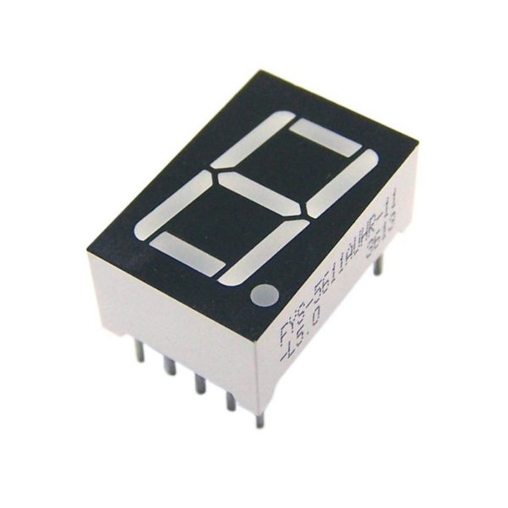
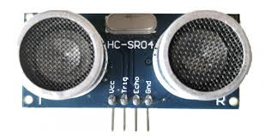
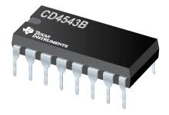
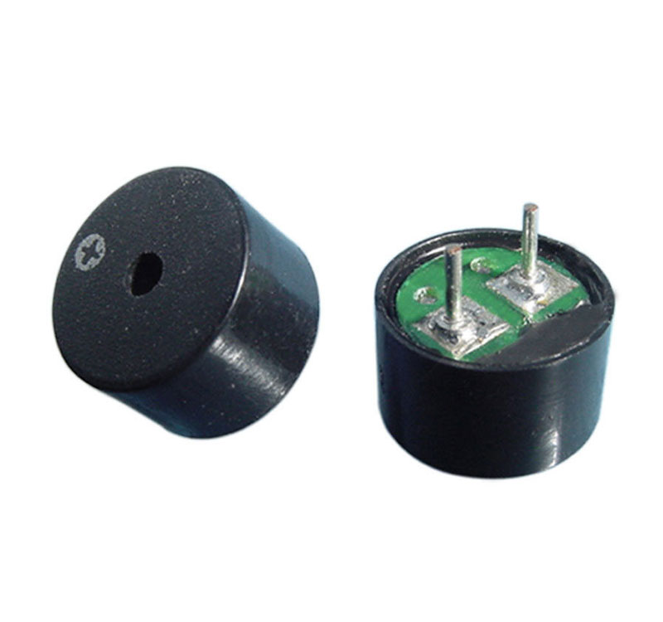
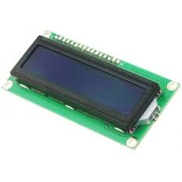
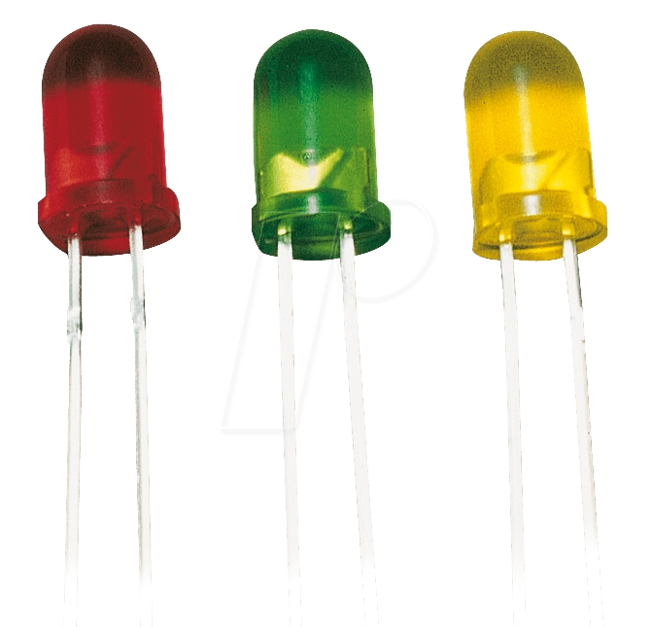
Svarīgākās komponentes
HC-SR04 Ultrasonic Sensor
CD4543B BCD Driver
1-digit seven segment display
5x LED’s
Active Piezo Buzzer
16x2 Oled Display

Slide 5
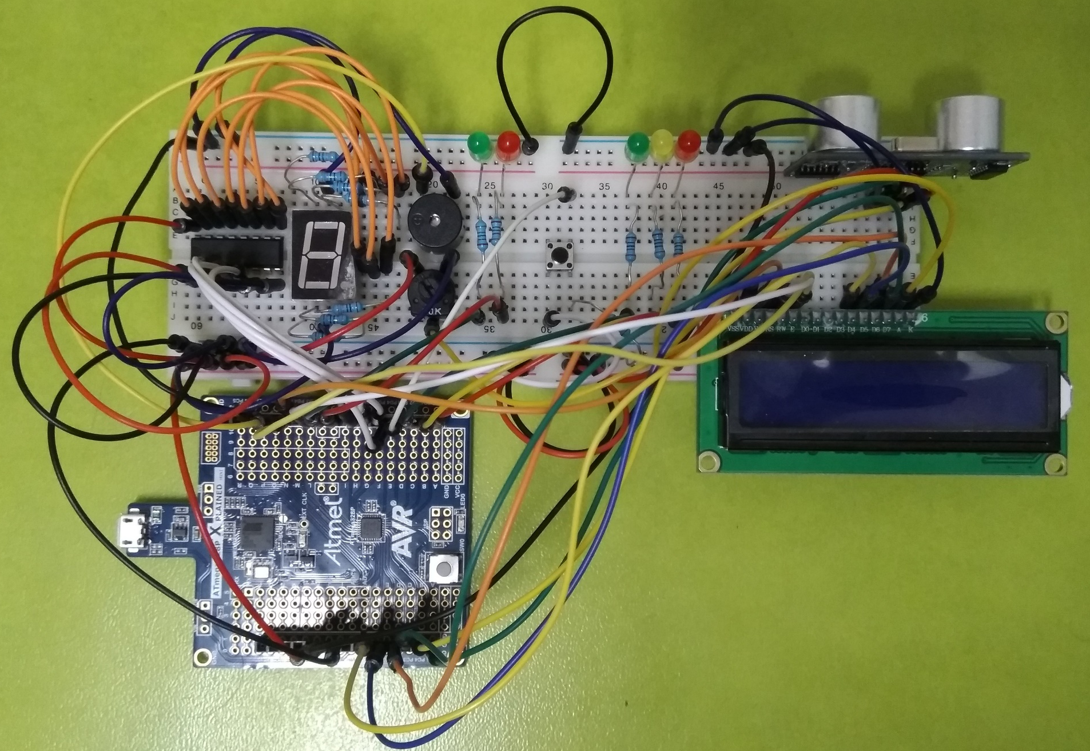
Izveidotā shēma uz breadboard

Slide 6
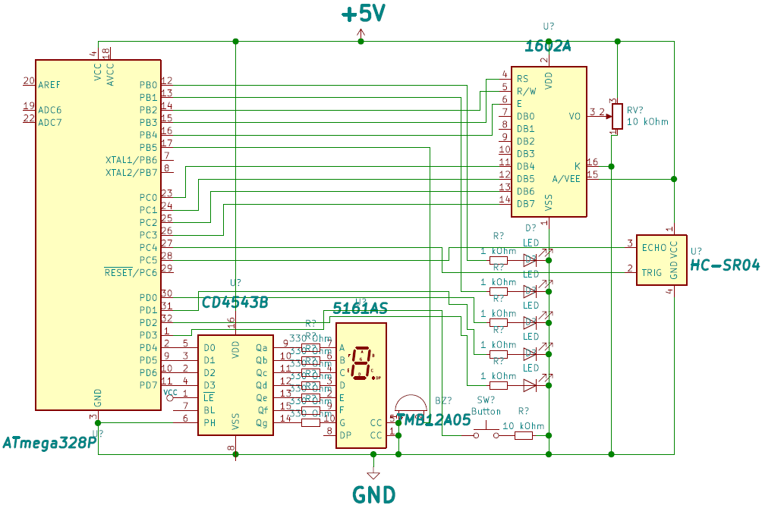
Shematiskā ķēde pirms uzlabošanas

Slide 7
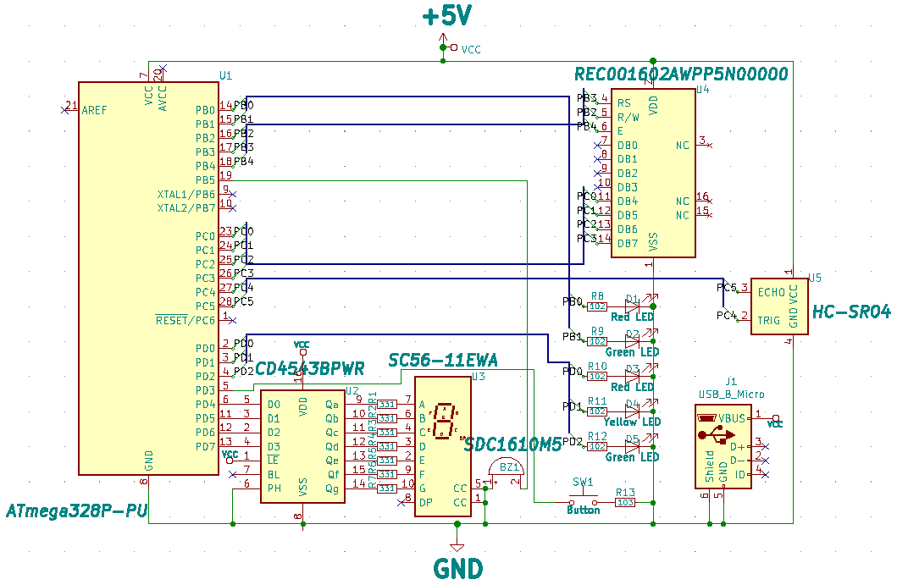
Shematiskā ķēde pēc uzlabošanas

Slide 8
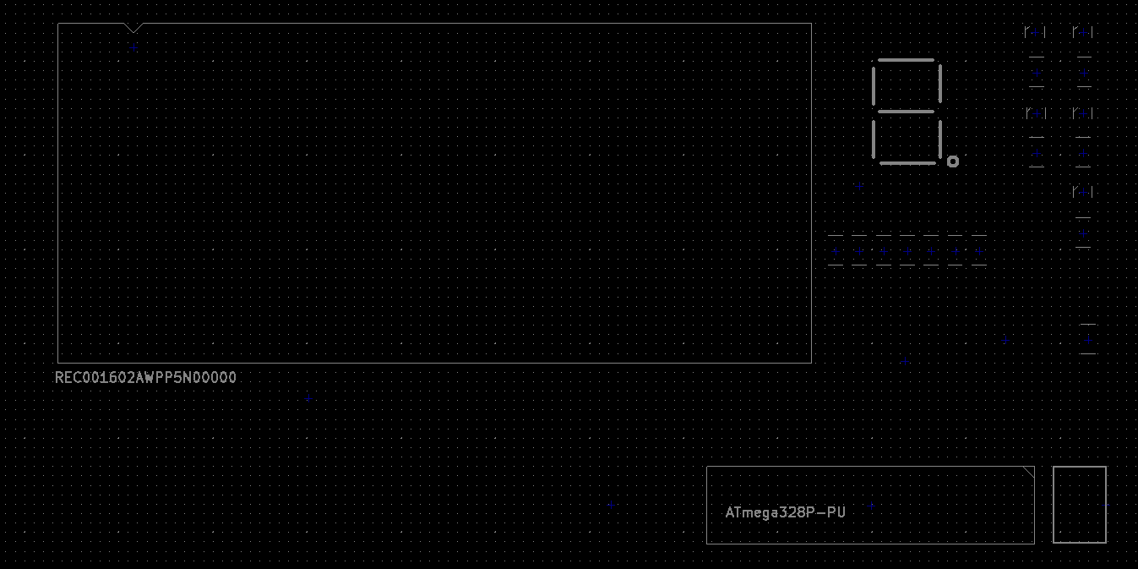
F.Fab slānis Pcbnew (Augšējais izstrādes slānis)

Slide 9
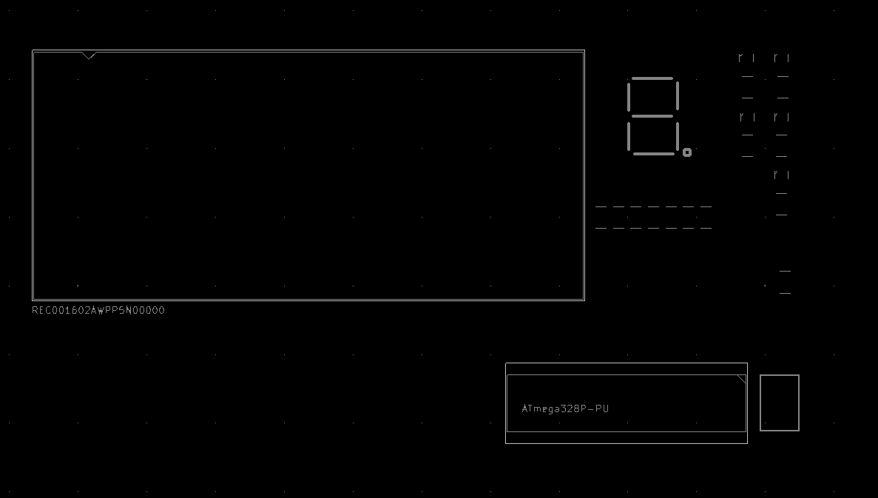
F.CrtYd slānis Pcbnew (Augšējais komponenšu izmēra slānis)

Slide 10
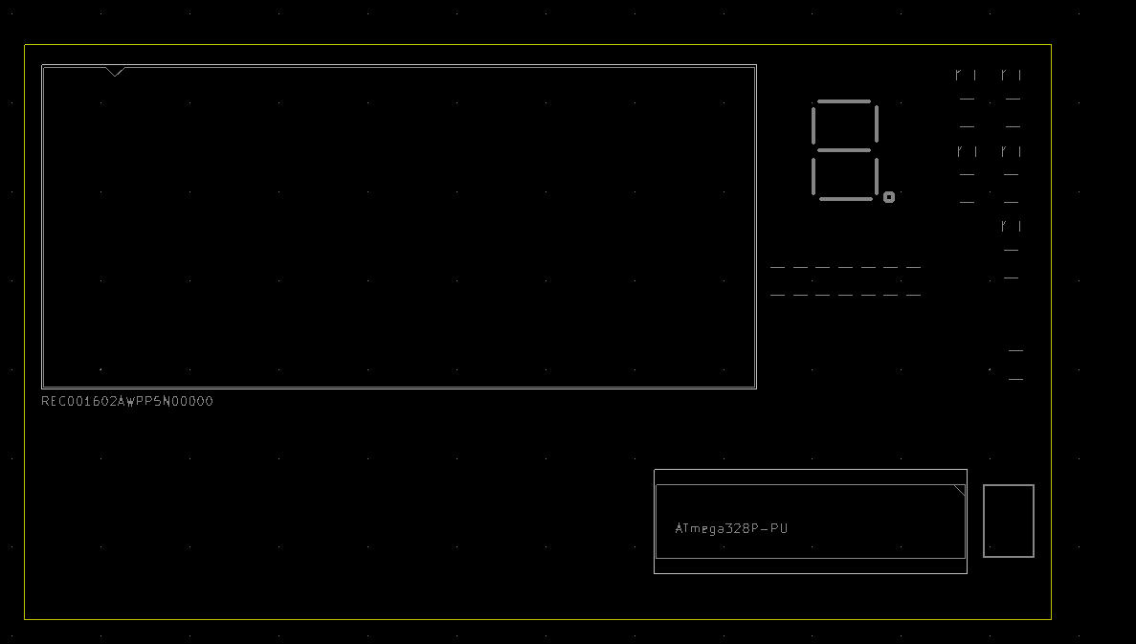
Edge.Cuts slānis Pcbnew (Spiestās plates formas slānis)

Slide 11
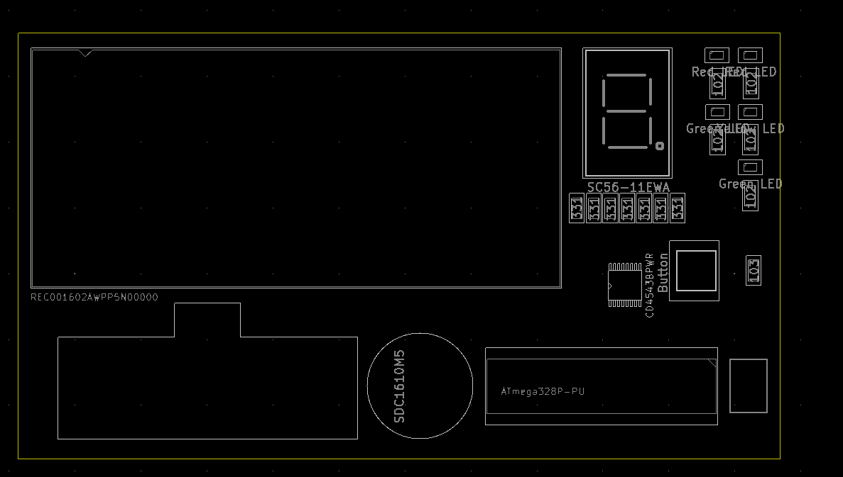
Dwgs.User slānis Pcbnew (Zīmejumu slānis)

Slide 12
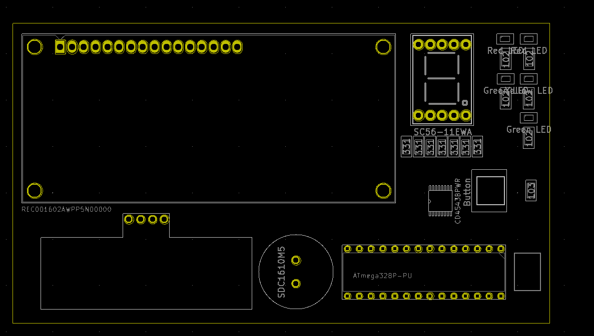
B.Mask slānis Pcbnew (Apakšējais maskas slānis)

Slide 13
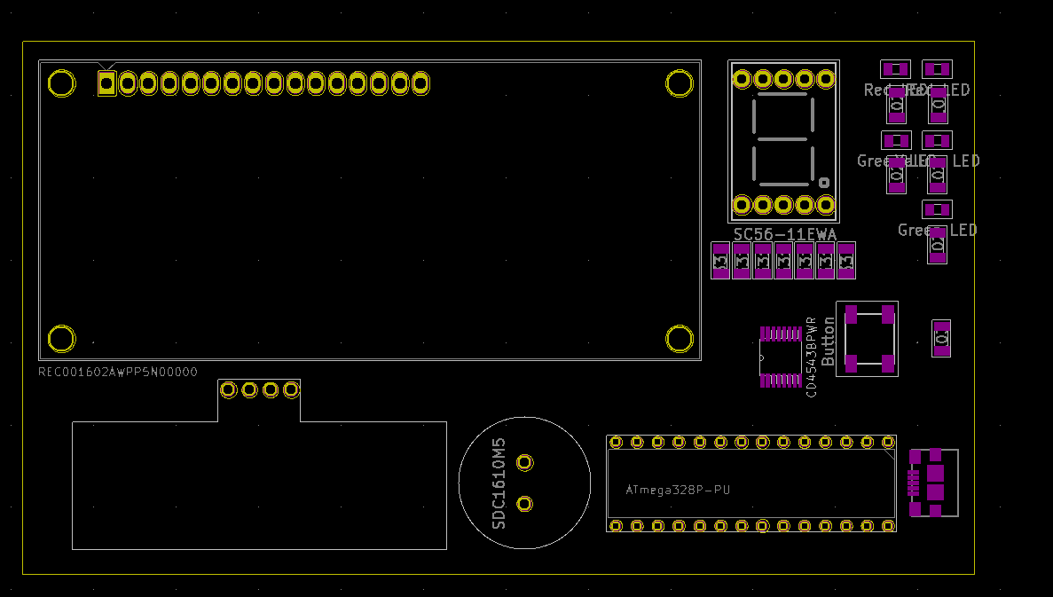
F.Mask slānis Pcbnew (Augšējais maskas slānis)

Slide 14
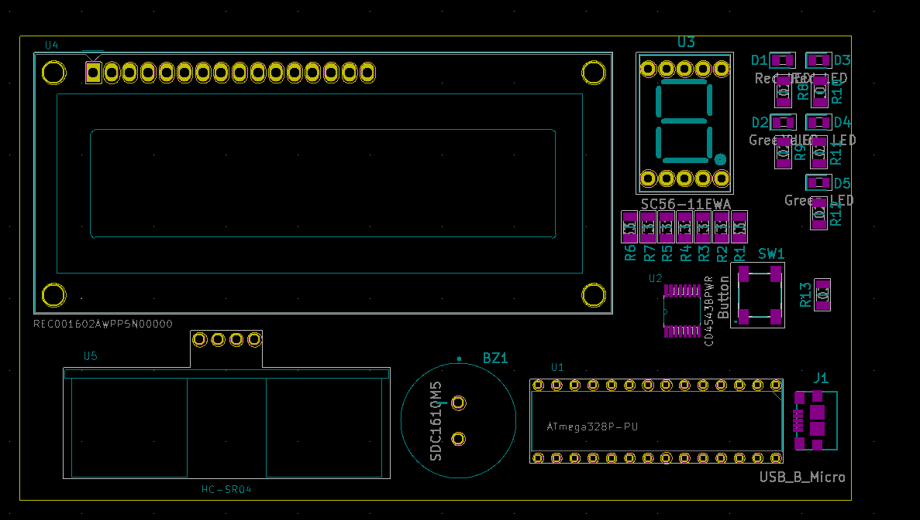
F.SilkS slānis Pcbnew (Augšējais apzīmējumu slānis)

Slide 15
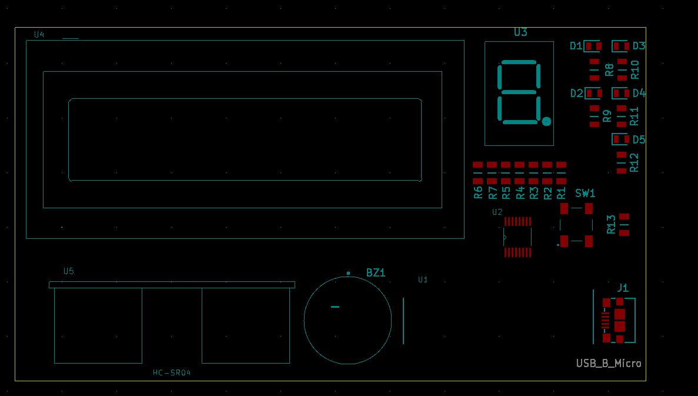
F.Paste slānis Pcbnew (Augšējais lodēšanas pastas slānis)

Slide 16
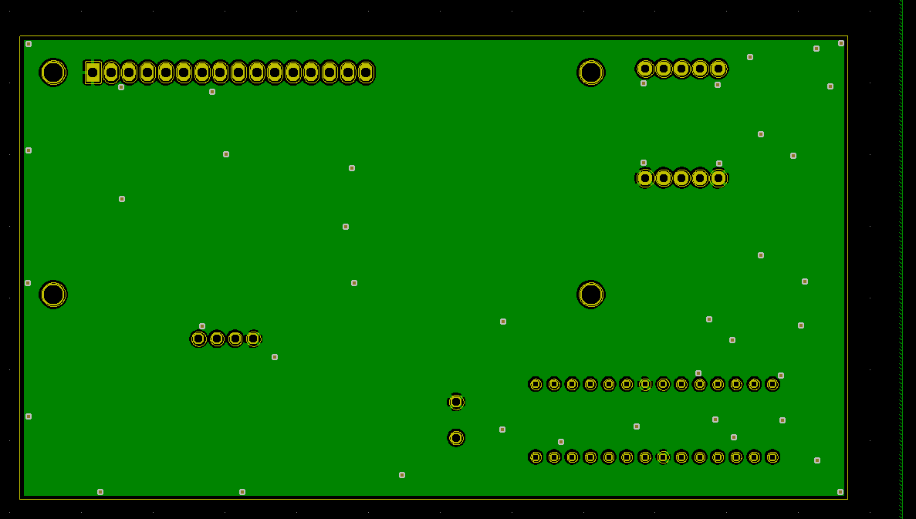
B.Cu slānis Pcbnew (Apakšējais vara slānis)

Slide 17
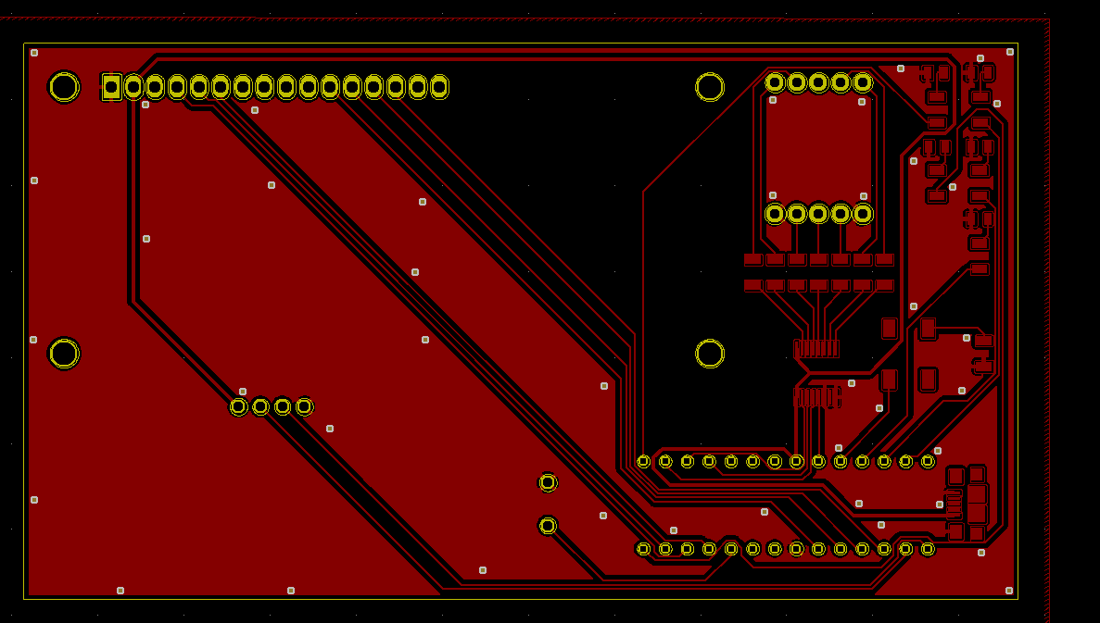
F.Cu slānis Pcbnew (Augšējais vara slānis)

Slide 18
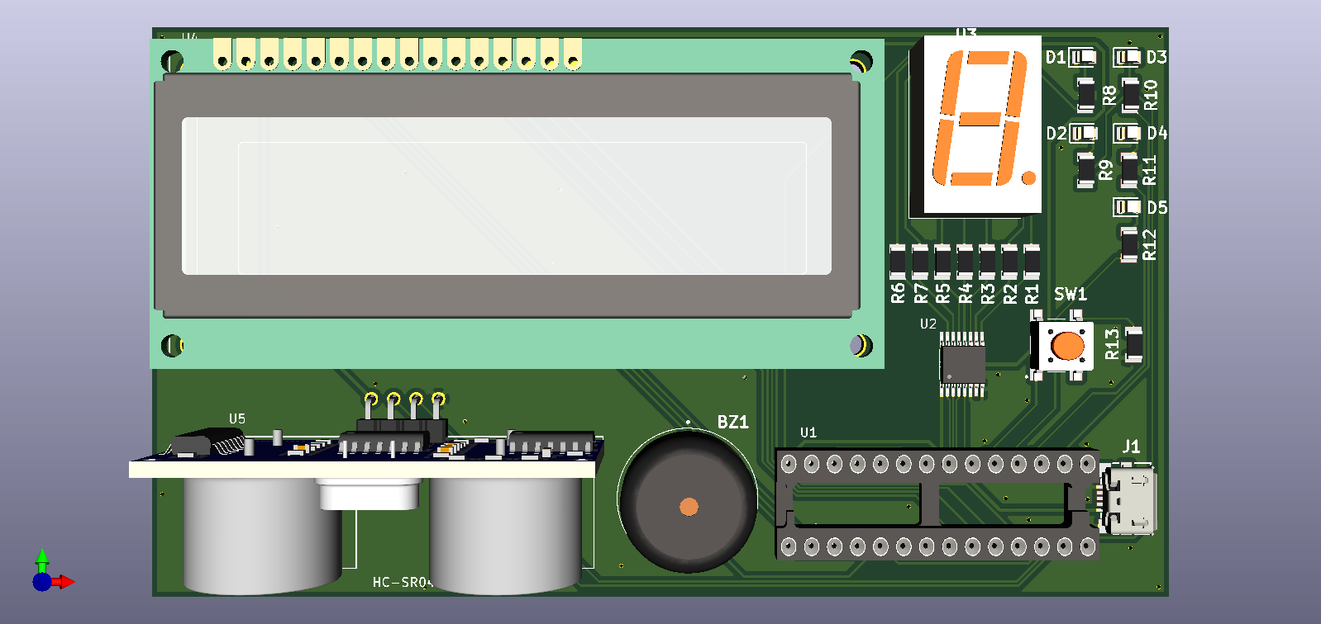
3D modelis plates dizainam

Slide 19
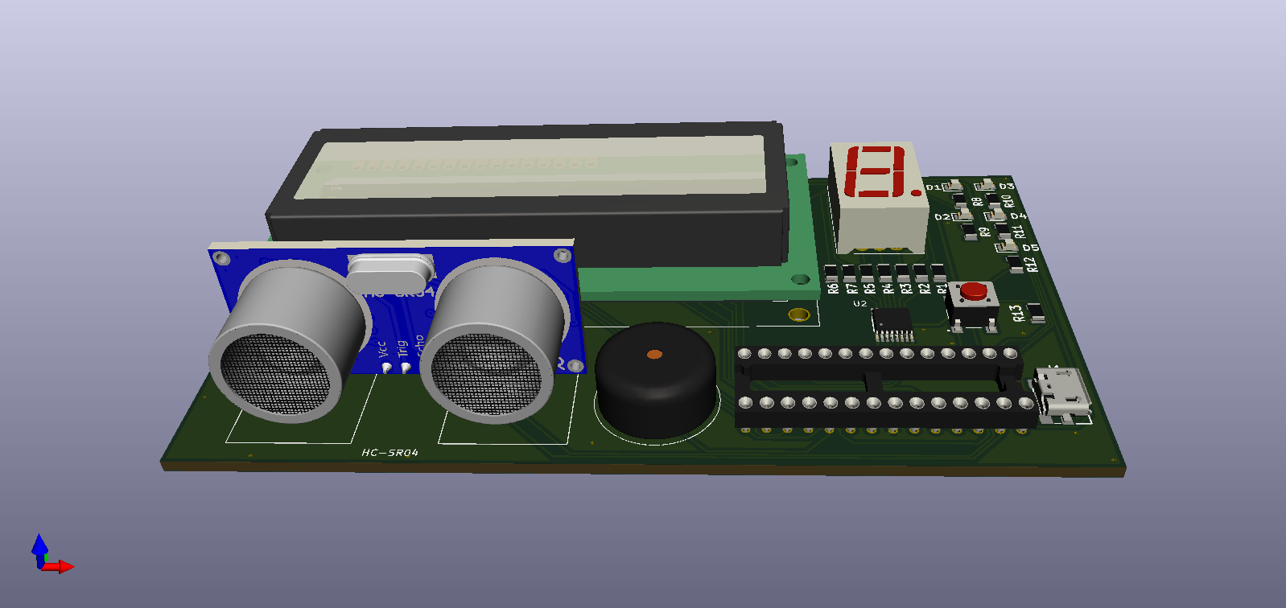
3D modelis plates dizainam

Slide 20
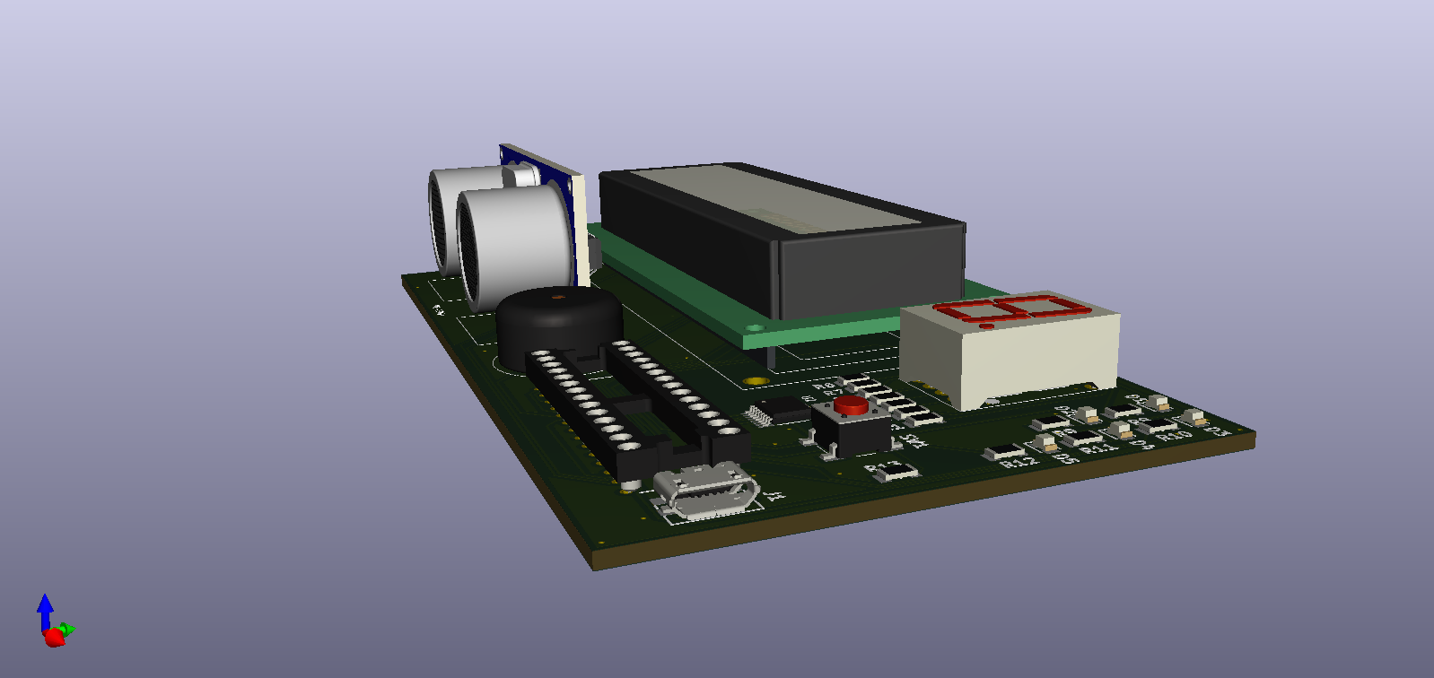
3D modelis plates dizainam

Slide 21
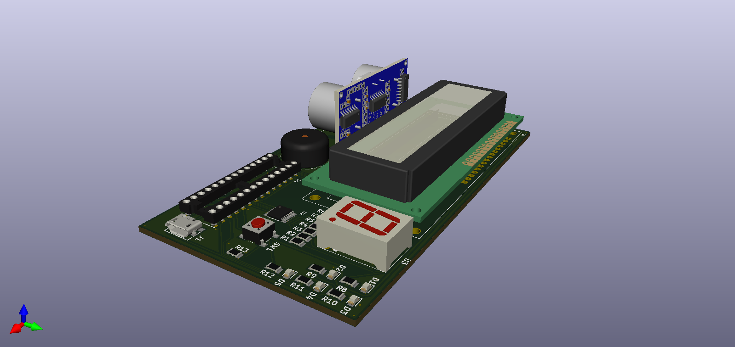
3D modelis plates dizainam

Slide 22
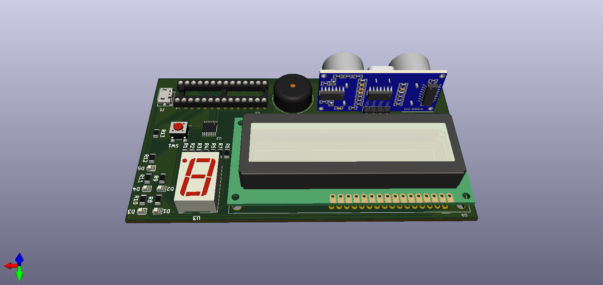
3D modelis plates dizainam

Slide 23
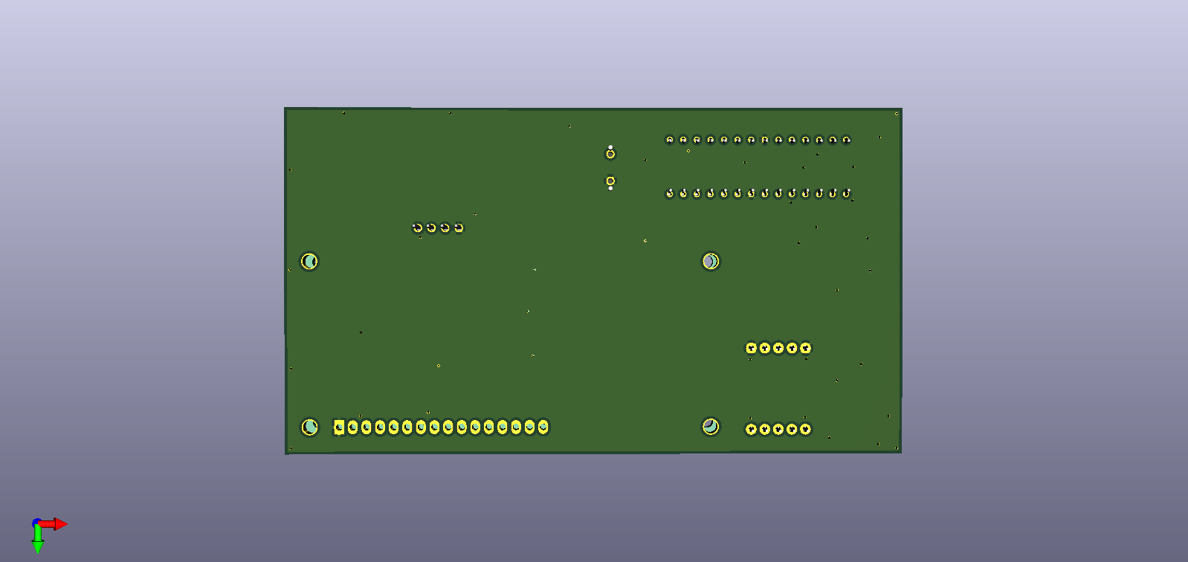
3D modelis plates dizainam

Slide 24
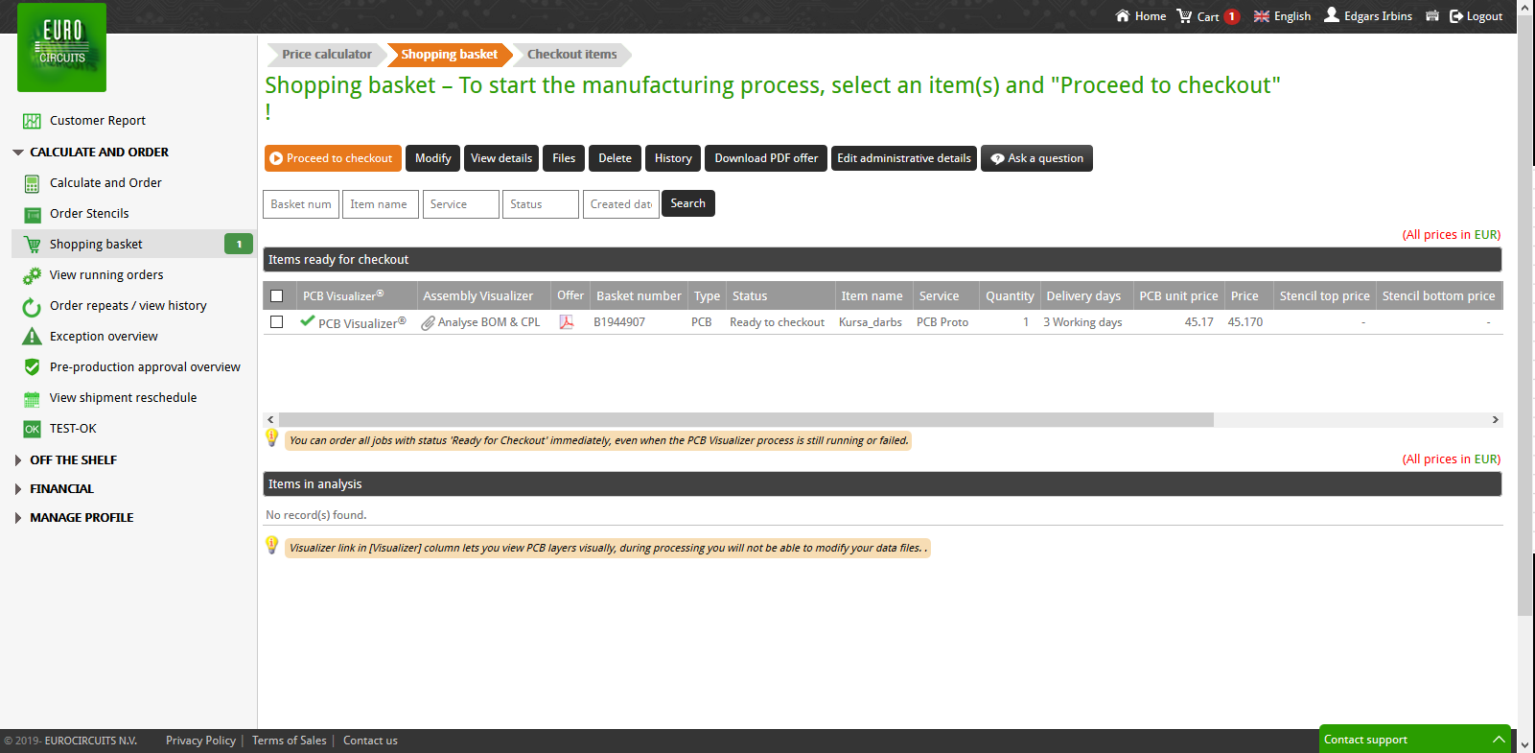
Eurocircuits pārbaude

Slide 25
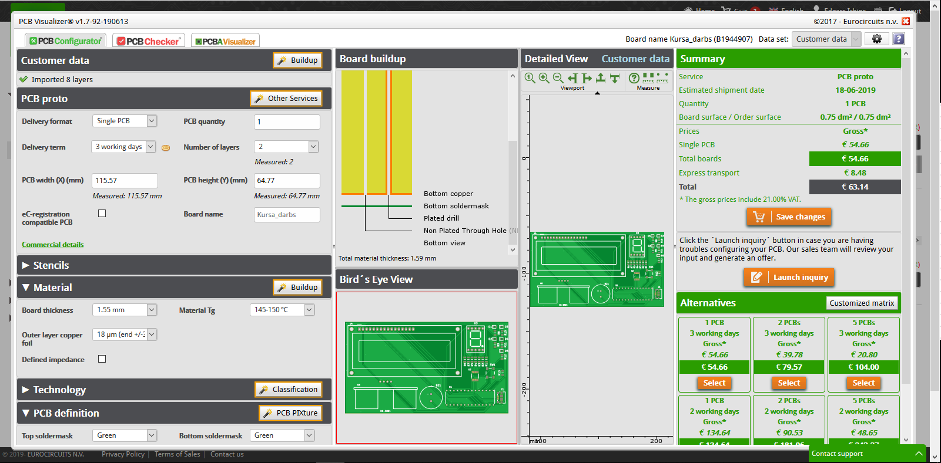
Eurocircuits pārbaude

Slide 26
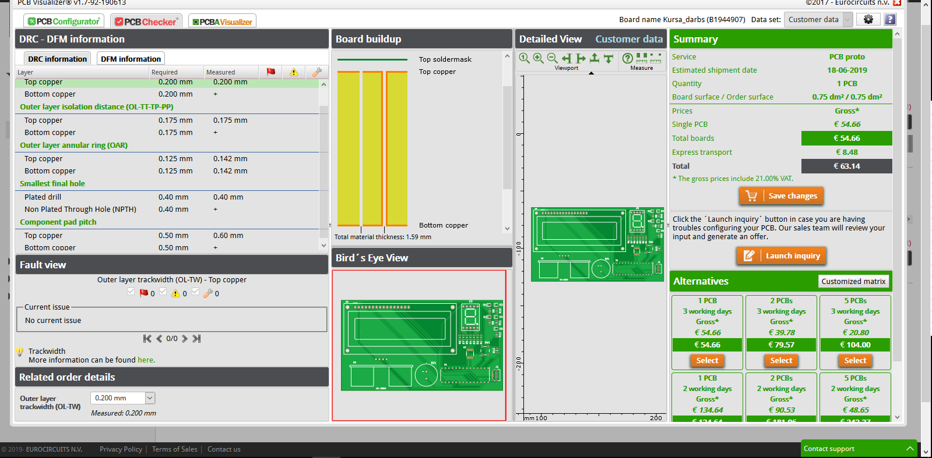
Eurocircuits pārbaude

Slide 27
Plates dizaina trūkumu un iespējami uzlabojumi:
Izveidotais plates dizains, diemžēl nav bijis veiksmīgs, jo izveidotie savienojumi (celiņi) izvietoti ļoti pavirši. Celiņi ir ļoti gari, tie ļoti bieži ir izlocīti un ne tikai izlocīti, bet ļoti bieži krusto citus vara izklājlaukumus. Nepieciešams pārdomāt vēlreiz par plates dizainu, un iespējams, ka nepieciešams pārtaisīt plates dizainu, vai padomāt par slāņu iestatījumiem vai aizlējumiem.
Lielākā dizaina kļūda ir tā, ka +5V celiņš ir tikai viens uz tas ir ļoti garš un veido tā saukto daisy-chain ejot no vienas komponentes uz otru. Šo celiņu arī neizdevās pataisīt pietiekami platu, kā arī īsāku, dizaina ierobežojumu dēļ.
Papildus kā uzlabojums – būtu labi, ja varētu nedaudz palielināt plates izmēru, un izveidot četrus nemetalizētus urbumus katrā stūrī, lai varētu pievienot standoffs un tad varētu plati droši nolikt uz galda, vai arī iestiprināt 3D printera izprintētā korpusā.
Iespējams Trough-Hole LED diodes būtu labāks risinājums šī dizaina ietvaros, jo SMD gaismas diodes varētu būt blāvākas un grūtak saredzamas.

Slide 28
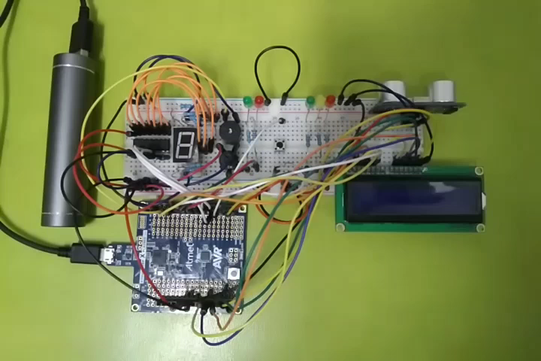
Video piemērs no pagājušā semestra

Slide 29
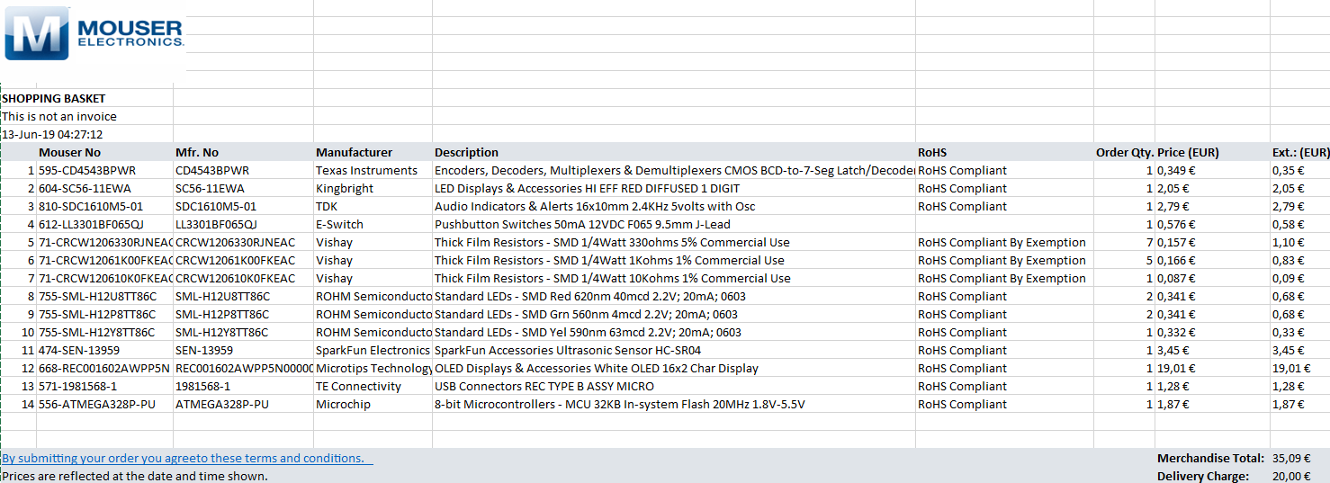
Bill of Materials

Slide 30
Paldies par uzmanību!

